Slide 1


Slide 2


TUẦN SINH HOẠT CÔNG DÂN - SINH VIÊN ĐẦU NĂM HỌC 2025-2026
QUY ĐỊNH CỦA PHÁP LUẬT VỀ QUYỀN CON NGƯỜI, QUYỀN, NGHĨA VỤ CỦA CÔNG DÂN TẠI HIẾN PHÁP VÀ MỘT SỐ QUY ĐỊNH CƠ BẢN CỦA PHÁP LUẬT LIÊN QUAN ĐẾN NGƯỜI HỌC
Giảng viên: ThS. Nguyễn Thị Diệu Hiền
Đơn vị: Phòng Thanh tra – Pháp chế
Tuần SH công dân – sinh viên

Slide 3
PHỔ BIẾN, GIÁO DỤC PHÁP LUẬT
1
QUY ĐỊNH CỦA PHÁP LUẬT VỀ QUYỀN CON NGƯỜI, QUYỀN,
NGHĨA VỤ CỦA CÔNG DÂN TẠI HIẾN PHÁP
Nội dung
2
MỘT SỐ QUY ĐỊNH CƠ BẢN CỦA PHÁP LUẬT
LIÊN QUAN ĐẾN NGƯỜI HỌC
Tuần SH công dân – sinh viên

Slide 4


QUY ĐỊNH CỦA PHÁP LUẬT VỀ QUYỀN CON NGƯỜI, QUYỀN, NGHĨA VỤ CỦA CÔNG DÂN TẠI HIẾN PHÁP
Khái Quát Về Quyền Con Người
Tuần SH công dân – sinh viên

Slide 5

QUY ĐỊNH CỦA PHÁP LUẬT VỀ QUYỀN CON NGƯỜI, QUYỀN, NGHĨA VỤ CỦA CÔNG DÂN TẠI HIẾN PHÁP
Tuần SH công dân – sinh viên

Slide 6

QUY ĐỊNH CỦA PHÁP LUẬT VỀ QUYỀN CON NGƯỜI, QUYỀN, NGHĨA VỤ CỦA CÔNG DÂN TẠI HIẾN PHÁP
Khái Niệm Quyền Con Người
Định nghĩa của Liên Hợp Quốc:
Theo Văn phòng Cao ủy Liên Hợp Quốc, “Quyền con người là những bảo đảm pháp lý toàn cầu có tác dụng bảo vệ các cá nhân và các nhóm chống lại những hành động hoặc sự bỏ mặc mà làm tổn hại đến nhân phẩm, những sự được phép và tự do cơ bản của con người.”
Tuần SH công dân – sinh viên

Slide 7



Đặc Điểm Quyền Con Người
Tính phổ quát
Tính không thể bị tước bỏ, chuyển nhượng
Quyền con người có tính phổ quát, nghĩa là được áp dụng bình đẳng cho tất cả mọi người mà không phân biệt bất kỳ lý do nào như: chủng tộc, màu da, giới tính, độ tuổi, ngôn ngữ, tôn giáo, quốc tịch, địa vị xã hội,…
Các quyền con người không thể bị tước đoạt hay hạn chế một cách tuỳ tiện bởi bất kỳ chủ thể nào, kể cả các cơ quan và quan chức nhà nước.
Quyền con người cũng không thể chuyển từ người này sang người khác được. Mỗi cá nhân đều có những giá trị và phẩm giá vốn có, không thể bị mua bán hay đánh đổi.
Tính không thể phân chia
Tính liên hệ và phụ thuộc lẫn nhau
Các quyền con người đều có tầm quan trọng như nhau nên về nguyên tắc không có quyền nào được coi là có giá trị cao hơn quyền nào.
Việc tước bỏ hay hạn chế bất kỳ quyền nào của con người đều tác động tiêu cực đến nhân phẩm, giá trị và sự phát triển của con người
Bất kỳ quyền con người nào được bảo đảm hay bị vi phạm đều tác động tích cực hay tiêu cực đến các quyền khác
Ví dụ: Quyền bầu cử sẽ rất ít có ý nghĩa nếu quyền được giáo dục, quyền được chăm sóc ý tế không được đảm bảo.

Slide 8

Quyền Con Người được quy định trong Hiến pháp
Hiến pháp năm 2013 quy định quyền con người và quyền công dân tại Chương II, bao gồm các quyền như quyền được sống, quyền bình đẳng trước pháp luật, quyền bất khả xâm phạm về thân thể và chỗ ở, quyền tự do đi lại, cư trú, quyền tự do tín ngưỡng, tôn giáo, quyền được bảo vệ sức khỏe, quyền sở hữu tài sản, quyền tự do ngôn luận, báo chí, tiếp cận thông tin, hội họp, lập hội, biểu tình, quyền bình đẳng giới và các quyền về văn hóa, giáo dục, khoa học công nghệ, quyền khiếu nại, tố cáo, quyền tự do kinh doanh. Hiến pháp 2013 cũng phân biệt rõ ràng giữa quyền con người (quyền tự nhiên, phổ quát) và quyền công dân (quyền đặc thù) nhưng nhấn mạnh cả hai đều được nhà nước tôn trọng và bảo vệ theo pháp luật.
Tuần SH công dân – sinh viên

Slide 9
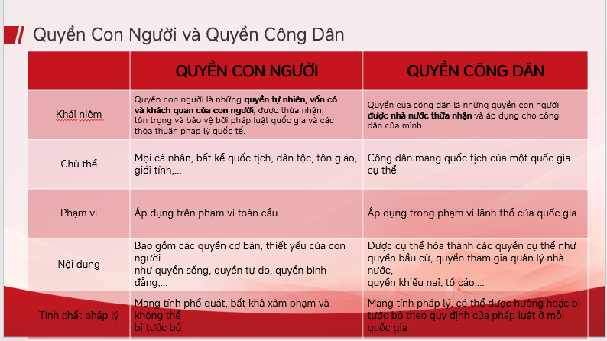
Quyền Con Người, Quyền và Nghĩa Vụ của Công Dân
Tuần SH công dân – sinh viên

Slide 10
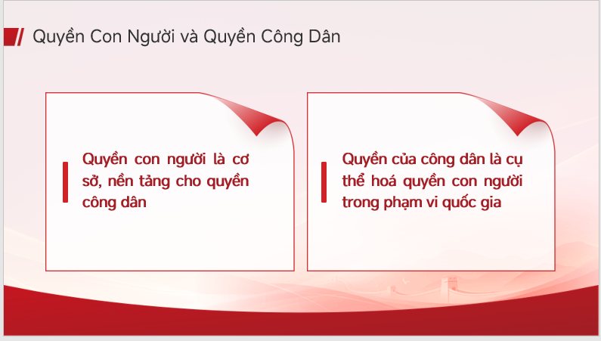
Tuần SH công dân – sinh viên

Slide 11
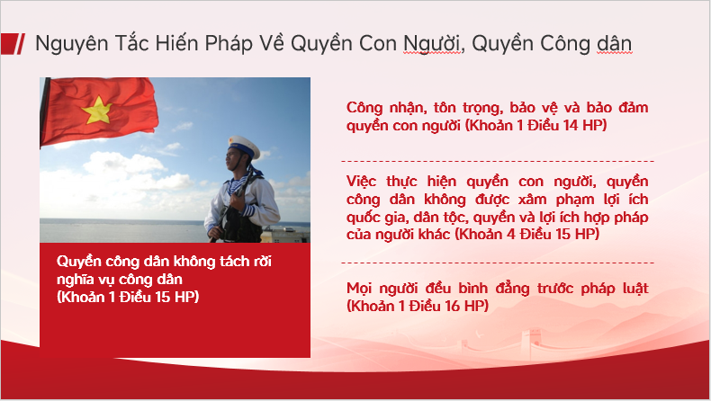
Quyền con người, quyền công dân theo quy định của Hiến pháp
Tuần SH công dân – sinh viên

Slide 12
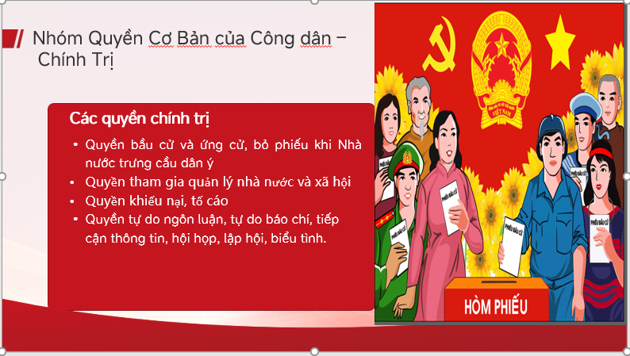
Tuần SH công dân – sinh viên

Slide 13
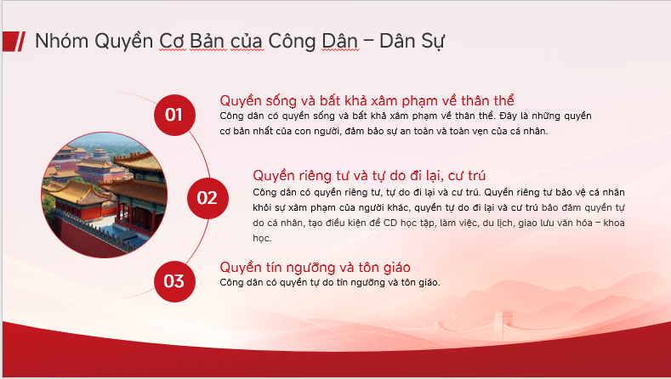
Tuần SH công dân – sinh viên

Slide 14
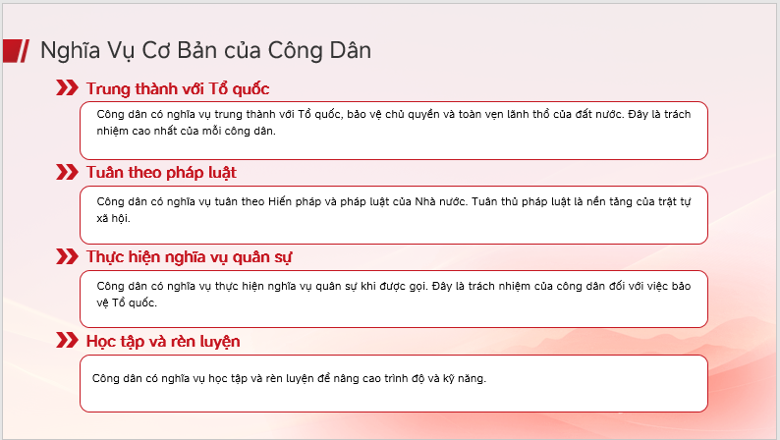
Tuần SH công dân – sinh viên

Slide 15
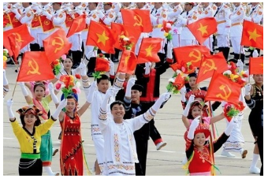
NGHĨA VỤ CỦA SINH VIÊN
Học tập và nâng cao nhận thức: chủ động tìm hiểu, học tập các quy định của pháp luật về quyền con người, quyền và nghĩa vụ của công dân.
Tuân thủ pháp luật và nội quy nhà trường: Chấp hành nghiêm túc pháp luật của Nhà nước và các quy chế, nội quy của nhà trường
Tôn trọng quyền của người khác: tôn trọng đối với danh dự, nhân phẩm, và sự riêng tư của bạn bè, thầy cô và mọi người xung quanh. Tránh các hành vi bắt nạt, quấy rối, phân biệt đối xử dưới mọi hình thức.
Tích cực tham gia các hoạt động xã hội: Tham gia các hoạt động tình nguyện, các phong trào vì cộng đồng, các diễn đàn, câu lạc bộ về pháp luật...
Phê phán các hành vi vi phạm: Khi nhận thấy các hành vi xâm phạm đến quyền con người, sinh viên cần có thái độ phê phán, không đồng tình và có thể thông báo cho các cơ quan chức năng hoặc ban giám hiệu nhà trường để có biện pháp can thiệp phù hợp.
Tuần SH công dân – sinh viên

Slide 16
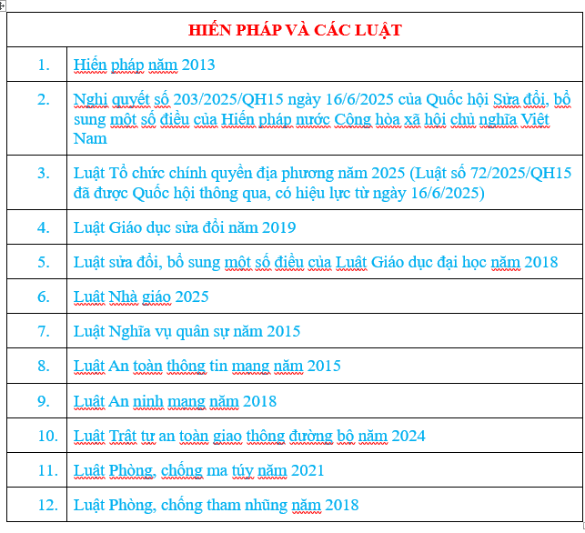
MỘT SỐ QUY ĐỊNH CỦA PHÁP LUẬT LIÊN QUAN ĐẾN NGƯỜI HỌC
Tuần SH công dân – sinh viên

Slide 17
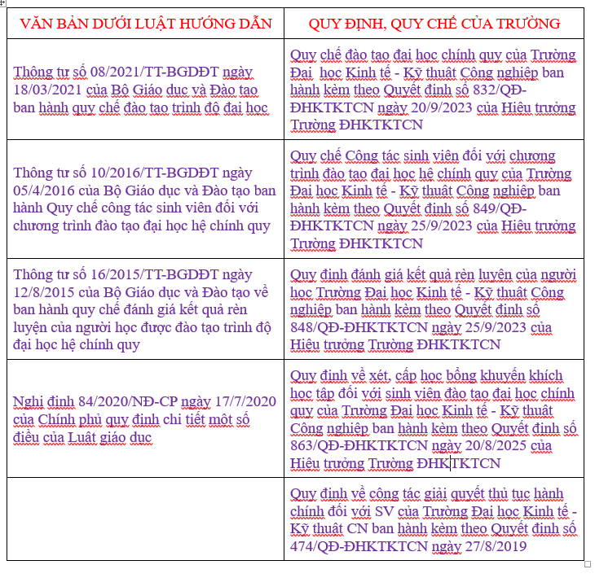
MỘT SỐ QUY ĐỊNH CỦA PHÁP LUẬT LIÊN QUAN ĐẾN NGƯỜI HỌC
Tuần SH công dân – sinh viên

Slide 18
HỆ THỐNG VĂN BẢN QUẢN LÝ CỦA NHÀ TRƯỜNG LIÊN QUAN TRỰC TIẾP ĐẾN NGƯỜI HỌC
TT | Trích yếu văn bản | Số, ngày tháng năm ban hành | Link tra cứu
1 | Quy định về công tác tư vấn nghề nghiệp, việc làm và hỗ trợ khởi nghiệp của Trường Đại học Kinh tế - Kỹ thuật Công nghiệp ban hành kèm theo QĐ số 850 ngày 25/9/2023 thay thế QĐ số 886 ngày 17/12/2018 | QĐ số 850 ngày 25/9/2023 | https://tracuuvanban.uneti.edu.vn/chi-tiet-van-ban-1/quyet-dinh-850-2023-qd-dhktktcn-ngay-25-09-2023.html
2 | Quy chế Công tác sinh viên đối với chương trình đào tạo đại học hệ chính quy của Trường Đại học Kinh tế - Kỹ thuật Công nghiệp ban hành kèm theo QĐ số 849 ngày 25/9/2023, thay thế QĐ số 745 ngày 20/10/2018 | QĐ số 849 ngày 25/9/2023 | https://tracuuvanban.uneti.edu.vn/chi-tiet-van-ban-1/quyet-dinh-849-2023-qd-dhktktcn-ngay-25-09-2023.html
3 | Quy định đánh giá kết quả rèn luyện của người học Trường Đại học Kinh tế - Kỹ thuật Công nghiệp ban hành kèm theo QĐ số 848 ngày 25/9/2023, thay thế cho QĐ số 747 ngày 20/10/2018 và QĐ 644 ngày 01/12/2020 về việc sửa đổi, bổ sung một số nội dung của Quy chế đánh giá kết quả rèn luyện được ban hành kèm theo QĐ 747 | QĐ số 848 ngày 25/9/2023 | https://tracuuvanban.uneti.edu.vn/chi-tiet-van-ban-1/quyet-dinh-848-2023-qd-dhktktcn-ngay-25-09-2023.html
4 | Quy chế công tác sinh viên đối với chương trình đào tạo từ xa trình độ đại học tại trường Đại học Kinh tế - Kỹ thuật Công nghiệp | QĐ số 678 ngày 05/9/2022 | https://tracuuvanban.uneti.edu.vn/chi-tiet-van-ban-1/quyet-dinh-678-2022-qd-dhktktcn-ngay-05-09-2022.html
5 | Quy chế ngoại trú của sinh viên Trường Đại học Kinh tế - Kỹ thuật Công nghiệp ban hành kèm theo Quyết định số 750/QĐ-ĐHKTKTCN ngày 20/10/2018 và được sửa đổi bổ sung bởi QĐ số 677 ngày 05/9/2022 | QĐ số 863 ngày 20/8/2025 | https://tracuuvanban.uneti.edu.vn
6 | Quy định về xét, cấp học bổng khuyến khích học tập đối với sinh viên đào tạo đại học chính quy của Trường Đại học Kinh tế - Kỹ thuật Công nghiệp | QĐ số 748 ngày 20/10/2018 | https://tracuuvanban.uneti.edu.vn/chi-tiet-van-ban-1/748-qd-dhktktcn.html
Tuần SH công dân – sinh viên

Slide 19
HỆ THỐNG VĂN BẢN QUẢN LÝ CỦA NHÀ TRƯỜNG LIÊN QUAN TRỰC TIẾP ĐẾN NGƯỜI HỌC
TT | Trích yếu văn bản | Số, ngày tháng năm ban hành | Link tra cứu
7 | Quy định công tác cố vấn học tập tại Trường Đại học Kinh tế - Kỹ thuật Công nghiệp ban hành | QĐ số 862 ngày 20/8/2025 | https://tracuuvanban.uneti.edu.vn
8 | Quy định về công tác giải quyết thủ tục hành chính đối với sinh viên của Trường ĐHKTKTCN được sửa đổi bổ sung bởi QĐ số 674/QĐ-ĐHKTKTCN ngày 05/9/2022 | QĐ số 474 ngày 27/8/2019 | https://tracuuvanban.uneti.edu.vn/chi-tiet-van-ban-1/474-qd-dhktktcn.html
9 | Quy định về thực hiện nếp sống văn hóa học đường và môi trường thực hiện 5S đối với người học tại Trường Đại học Kinh tế - Kỹ thuật Công nghiệp thay thế QĐ số 741 ngày 20/10/2018 | QĐ số 673 ngày 05/9/2022 | https://tracuuvanban.uneti.edu.vn/chi-tiet-van-ban-1/quyet-dinh-673-2022-qd-dhktktcn-ngay-05-09-2022.html
10 | Quy định về miễn giảm học phí và hỗ trợ chi phí học tập đối với sinh viên Trường Đại học Kinh tế - Kỹ thuật Công nghiệp thay thế QĐ số 754 ngày 20/10/2018 | QĐ số 672 ngày 05/9/2022 | https://tracuuvanban.uneti.edu.vn/chi-tiet-van-ban-1/quyet-dinh-672-2022-qd-dhktktcn-ngay-05-09-2022.html
11 | Quy định về quản lý hoạt động các câu lạc bộ tại Trường Đại học Kinh tế - Kỹ thuật Công nghiệp | QĐ số 751 ngày 20/10/2018 | https://tracuuvanban.uneti.edu.vn/chi-tiet-van-ban-1/751-qd-dhktktcn.html
12 | Quy định về quản lý hồ sơ sinh viên và ứng dụng CNTT trong quản lý hồ sơ sinh viên tại Trường Đại học Kinh tế - Kỹ thuật Công nghiệp | QĐ số 749 ngày 20/10/2018 | https://tracuuvanban.uneti.edu.vn/chi-tiet-van-ban-1/749-qd-dhktktcn.html
Tuần SH công dân – sinh viên

Slide 20



BỘ CÔNG THƯƠNG
TRƯỜNG ĐẠI HỌC KINH TẾ - KỸ THUẬT CÔNG NGHIỆP
CHÚC CÁC BẠN NĂM HỌC MỚI
THÀNH CÔNG !
TRÂN TRỌNG CÁM ƠN !

